Slide 1
Борьба с bloat
Александр Никитин DBA, PGConf.Russia 2023-04-03

Slide 2




За плечами у каждого из наших DBA не менее
10 лет опыта работы с базами данных.
Наши утилиты
pg-utils
pgcompacttable
pg_index_watch
Обширный опыт
миграции на PostgreSQL
с популярных коммерческих БД.
Наши клиенты
платежные системы, телеком, логистика и крупный ритейл.
Мы поддерживаем базы объемом свыше 30 ТБ на хост.
Администрирование СУБД PostgreSQL.
Разработка:
7 наших патчей были внесены в mainstream код PostgreSQL.
Международное сообщество признает Data Egret существенным спонсором PostgreSQL за наш вклад в развитие СУБД.
Диагностика:
нашими DBA поданo около 400 bug reports.
Data Egret

Slide 3
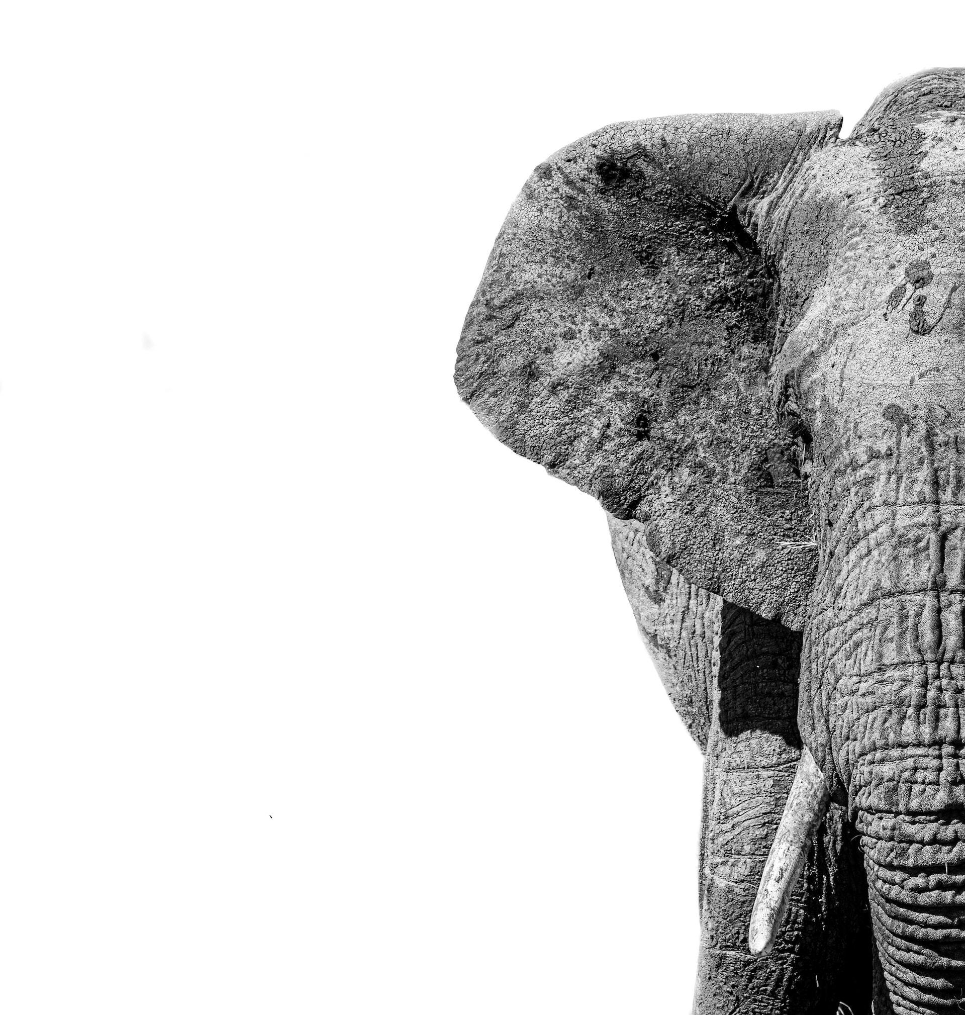

Чем мы занимаемся?
Миграция
Апгрейды
Оптимизация запросов и производительности БД
Настройка мониторинга
Резервное копирование и восстановление
Работа со сложной нагрузкой
Архитектурные консультации
Уменьшение времени отклика при растущем трафике
Поиск и устранение причин падения производительности

Slide 4
Вступление
Меньше теории
Больше практики

Slide 5
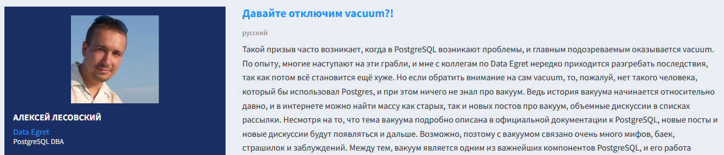
Вступление
2018

Slide 6

Вступление
2018
2019

Slide 7
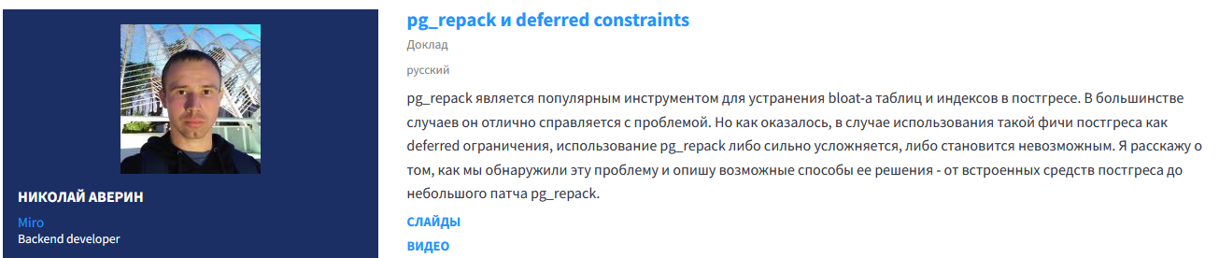
Вступление
2018
2019
2020

Slide 8

Вступление
2018
2019
2020
2021

Slide 9
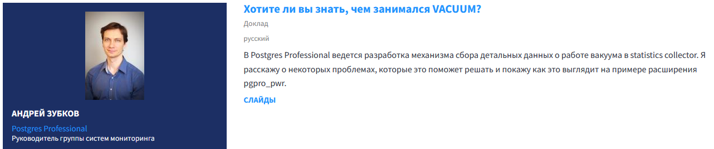
Вступление
2018
2019
2020
2021
2022

Slide 10
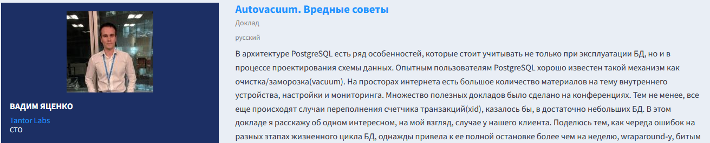
Вступление
2018
2019
2020
2021
2022

Slide 11
Вступление
Фатальный недостаток
Означает, что кто-то от нежелания платить за авторские права, ЧСВ, зависти, скуки (или просто выгнали) решает сделать что-то своё, только с … (дополнительными опциями)
(с) с просторов интернета

Slide 12
Вступление
Причины появления блоата:
Длительная транзакция
Неправильные настройки автовакуума
Hot_standby_feedback на реплике
Массовое удаление
Неравномерное удаление
Index bloat – не зависит ни от каких настроек

Slide 13
1
Подготовим тестовую среду
Описание среды, подготовка.
2
Посмотрим результаты экспериментов
По итогу сравним то, что получили
3
Бонусный материал
Расскажу о том, что мы делаем для того, чтобы блоата стало меньше

Slide 14
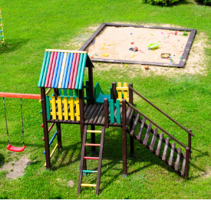
Подготовка тестовой среды

Slide 15
1 Подготовка тестовой среды
Подготовка повторяемой ситуации (таблица и индексы).

Slide 16
1 Подготовка тестовой среды
Подготовка повторяемой ситуации (таблица и индексы).
Установка дополнительных инструментов.

Slide 17
1 Подготовка тестовой среды
Подготовка повторяемой ситуации (таблица и индексы).
Установка дополнительных инструментов.
Проведение тестов

Slide 18
1 Подготовка тестовой среды
Подготовка повторяемой ситуации (таблица и индексы).
Установка дополнительных инструментов.
Проведение тестов
Анализ результатов

Slide 19
1 Подготовка тестовой среды
create database pgconf;
\c pgconf
CREATE TABLE clients1(client_id serial PRIMARY KEY, client_dt date, client_name text);
alter table clients1 alter column client_name set storage external;
INSERT INTO clients1(client_dt, client_name) SELECT (now() - random() * '5 year'::interval)::date, repeat(md5(random()::text),65) FROM generate_series(1, 2e6);
create index clients1_client_dt_idx on clients1(client_dt);

Slide 20
1 Подготовка тестовой среды
CREATE TABLE clients2(client_id serial PRIMARY KEY, client_dt date, client_name text);
INSERT INTO clients2(client_dt, client_name) SELECT (now() - random() * '5 year'::interval)::date, md5(random()::text) FROM generate_series(1, 2e7);
create index clients2_client_dt_idx on clients2(client_dt);

Slide 21
1 Подготовка тестовой среды
Отключим автовакуум для чистоты эксперимента
ALTER TABLE clients1 SET (autovacuum_enabled = false);
ALTER TABLE clients2 SET (autovacuum_enabled = false);
Сделаем так, чтобы у нас не было незапланированных чекпоинтов:
alter system set checkpoint_timeout = '1h';
alter system set max_wal_size = '100GB';
select pg_reload_conf();

Slide 22
1 Подготовка тестовой среды
Произведём изменения:
update clients1 set client_dt = client_dt + interval '1 day', client_name = client_name||'a' where client_id % 3 = 0;
update clients2 set client_dt = client_dt + interval '1 day', client_name = client_name||'b' where client_id % 2 = 0 or client_id % 3 = 0 or client_id % 7 =0;

Slide 23
1 Подготовка тестовой среды
select pg_switch_wal();
checkpoint;
ОПАСНО:
cd /var/lib/postgresql/15/main/pg_wal
find . -maxdepth 1 -type f ! -newer `ls -lh --sort=time -r --full-time|grep -v archive_status|tail -n 2|head -n1|awk '{print $9}'` -exec rm {} \;
du -sh /var/lib/postgresql/15/main/*|grep -e{base,pg_wal}
11G /var/lib/postgresql/15/main/base
17M /var/lib/postgresql/15/main/pg_wal

Slide 24
1 Подготовка тестовой среды
Произведём дополнительные действия:
git clone https://github.com/dataegret/pg-utils ~/stuff
psql -d pgconf -c "create extension pgstattuple"
apt install postgresql-15-repack
psql -d pgconf -c "create extension pg_repack"
apt install libdbi-perl libdbd-pg-perl
git clone https://github.com/dataegret/pgcompacttable

Slide 25
1 Подготовка тестовой среды
Как вы думаете сколько сейчас блоата в таблице?

Slide 26
1 Подготовка тестовой среды
Как вы думаете сколько сейчас блоата в таблице?
А сколько покажут инструменты для измерения блоата?

Slide 27
1 Подготовка тестовой среды
Как вы думаете сколько сейчас блоата в таблице?
А сколько покажут инструменты для измерения блоата?
\i ~/stuff/sql/table_bloat.sql
table_name | total_size | toast_size | table_waste_percent | table_waste | total_waste_percent | total_waste
------------+------------+------------+---------------------+-------------+---------------------+-------------
clients1 | 7098 MB | 6944 MB | 0.0 | 78 kB | 20.0 | 1423 MB
clients2 | 2503 MB | 0 bytes | 0.4 | 10019 kB | 0.4 | 10019 kB
\i ~/stuff/sql/index_bloat.sql
table_name | table_size | index_name | index_size | index_scans | waste_percent | waste
------------+------------+------------------------+------------+-------------+---------------+---------
clients2 | 2503 MB | clients2_pkey | 857 MB | 0 | 15.0 | 133 MB
clients1 | 153 MB | clients1_pkey | 86 MB | 0 | 34.0 | 30 MB
clients1 | 153 MB | clients1_client_dt_idx | 33 MB | 0 | 32.0 | 11 MB
clients2 | 2503 MB | clients2_client_dt_idx | 234 MB | 0 | 1.0 | 3626 kB

Slide 28
1 Подготовка тестовой среды
vacuum clients1;
vacuum clients2;
\i ~/stuff/sql/table_bloat.sql
table_name | total_size | toast_size | table_waste_percent | table_waste | total_waste_percent | total_waste
------------+------------+------------+---------------------+-------------+---------------------+-------------
clients1 | 7098 MB | 6944 MB | 23.3 | 36 MB | 39.9 | 2831 MB
clients2 | 2503 MB | 0 bytes | 39.6 | 992 MB | 39.6 | 992 MB
(2 rows)
pgconf=# \i ~/stuff/sql/index_bloat.sql
table_name | table_size | index_name | index_size | index_scans | waste_percent | waste
------------+------------+------------------------+------------+-------------+---------------+--------
clients2 | 2503 MB | clients2_pkey | 857 MB | 0 | 49.0 | 427 MB
clients2 | 2503 MB | clients2_client_dt_idx | 234 MB | 0 | 40.0 | 95 MB
clients1 | 153 MB | clients1_pkey | 86 MB | 0 | 49.0 | 43 MB
clients1 | 153 MB | clients1_client_dt_idx | 33 MB | 0 | 45.0 | 15 MB

Slide 29
1 Подготовка тестовой среды
Создаём бэкап и скрипты, для восстановления БД и последовательного запуска утилит.
Начальная точка:
du -sh /var/lib/postgresql/15/main/*|grep -e{base,pg_wal}
11G /var/lib/postgresql/15/main/base
17M /var/lib/postgresql/15/main/pg_wal

Slide 30

Результаты экспериментов

Slide 31
2 Результаты экспериментов
Обязательно уведомляем о том, что будут работы (повышенная нагрузка на диски, сеть, CPU).
Процесс сжатия запускаем в screen (tmux).
Следим за отставанием реплик.

Slide 32
2 Результаты экспериментов
vacuum full
pg_repack
pgcompacttable

Slide 33
2 Результаты экспериментов
vacuum full
Плюс – есть всегда, всеяден.
Минус – полная блокировка таблицы на всё время выполнения, требует дополнительное место.

Slide 34
2 Результаты экспериментов
vacuum full clients1; vacuum full clients2;
duration: 63 - clients1
duration: 36 - clients2
11G->7.4G /var/lib/postgresql/15/main/base
17M->6.5G /var/lib/postgresql/15/main/pg_wal
clients1 (7214 MB) -> 5409 MB
clients2 (2504 MB) -> 1460 MB
clients1_client_dt_idx (33 MB) -> 14 MB
clients1_pkey (86 MB) -> 43 MB
clients2_client_dt_idx (234 MB)-> 133 MB
clients2_pkey (857 MB)-> 428 MB

Slide 35
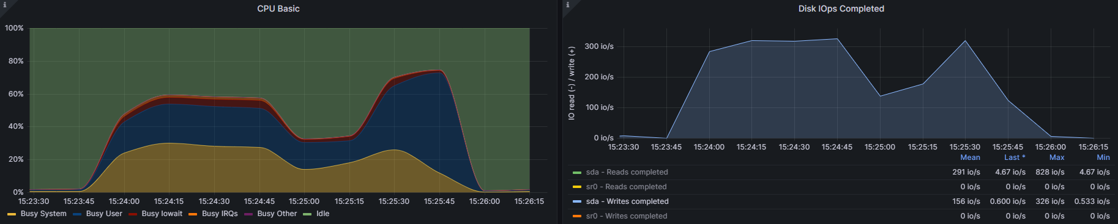
2 Результаты экспериментов
vacuum full clients1; vacuum full clients2;

Slide 36
2 Результаты экспериментов
А если прервать?

Slide 37
2 Результаты экспериментов
Vacuum full clients1;
Полный вакуум ~ 1 минута, прервём (ctrl+c) через 30 сек:
11G -> 14G base
17M -> 2.7G pg_wal

Slide 38
2 Результаты экспериментов
Vacuum full clients1;
Полный вакуум ~ 1 минута, прервём (ctrl+c) через 30 сек:
11G -> 14G base
17M -> 2.7G pg_wal
Прервали:
11G base
2.7G pg_wal

Slide 39
2 Результаты экспериментов
pg_repack
Плюсы - хорошая скорость работы, работа с блоатом в toast, различные режимы запуска. Блокировки краткосрочные – в начале и в конце процесса, можно кластеризовать таблицу.
Минусы - требует место, нагрузка может быть значительной. В случае непредвиденной остановки нужно чистить следы его деятельности руками. Таблица должна иметь PK или not-null уникальный индекс, не работает с unlogged таблицами. Не входит в комплект, высокая скорость генерации wal, скорость работы по сути не регулируется.

Slide 40
2 Результаты экспериментов
/usr/lib/postgresql/15/bin/pg_repack -d pgconf -t clients1 -e -T 30 -D| tee -a ~postgres/tmp/repack.log
duration: 65 - clients1 (63 -vf)
duration: 49 – clients2 (36 –vf)
11G->7.4G /var/lib/postgresql/15/main/base (7.4 –vf)
17M->7.1G /var/lib/postgresql/15/main/pg_wal (6.5 –vf)
clients1 (7214 MB) -> 5410 MB
clients2 (2504 MB) -> 1461 MB
clients1_client_dt_idx (33 MB) -> 14 MB
clients1_pkey (86 MB) -> 43 MB
clients2_client_dt_idx (234 MB)-> 133 MB
clients2_pkey (857 MB)-> 428 MB

Slide 41
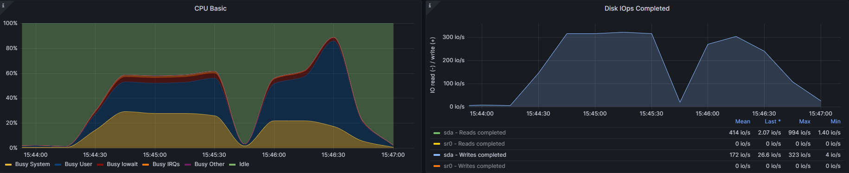
2 Результаты экспериментов
/usr/lib/postgresql/15/bin/pg_repack -d pgconf -t clients1 -e -T 30 -D| tee -a ~postgres/tmp/repack.log

Slide 42
2 Результаты экспериментов
/usr/lib/postgresql/15/bin/pg_repack -d pgconf -t clients1 -e -T 30 –D –j2| tee -a ~postgres/tmp/repack.log
duration: 65 - clients1 (63 -vf; 65-rep)
duration: 46 - clients2 (36 –vf; 49-rep)
11G->7.4G /var/lib/postgresql/15/main/base (7.4 –vf)
17M->7.1G /var/lib/postgresql/15/main/pg_wal (6.5 -vf)
clients1 (7214 MB) -> 5410 MB
clients2 (2504 MB) -> 1461 MB
clients1_client_dt_idx (33 MB) -> 14 MB
clients1_pkey (86 MB) -> 43 MB
clients2_client_dt_idx (234 MB)-> 133 MB
clients2_pkey (857 MB)-> 428 MB

Slide 43
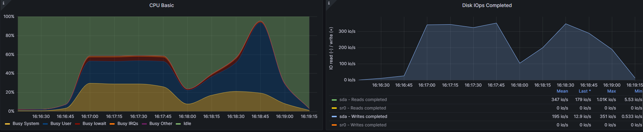
2 Результаты экспериментов
/usr/lib/postgresql/15/bin/pg_repack -d pgconf -t clients1 -e -T 30 –D –j2| tee -a ~postgres/tmp/repack.log

Slide 44
2 Результаты экспериментов
А если прервать?

Slide 45
2 Результаты экспериментов
/usr/lib/postgresql/15/bin/pg_repack -T 30 –e -D -d pgconf -t clients1| tee -a ~postgres/tmp/repack.log
11G -> 14G base
17M -> 2.2G pg_wal
Прервали (ctrl+c):
11G base
2.2G pg_wal

Slide 46
2 Результаты экспериментов
/usr/lib/postgresql/15/bin/pg_repack -T 30 –e -D -d pgconf -t clients1| tee -a ~postgres/tmp/repack.log
Прервали через закрытие терминала:
Нужно удалить объекты в схеме repack (всё кроме view).
pg_dump –s -d pgconf -n repack
(drop table repack.log_xxxx; drop type repack.pk_xxxx)
Удалить триггеры в обрабатываемой таблице.
drop trigger repack_trigger on clients1;
Иногда бывает полезно запустить vacuum для log-таблицы в repack.

Slide 47
2 Результаты экспериментов
Pgcompacttable
Плюсы – создаёт меньшую нагрузку, остановка не приводит к потере сделанной работы, работает даже тогда, когда нет PK и уникального not-null индекса, можно регулировать нагрузку ключами.
Минусы – работает дольше, чем предыдущие утилиты. Не работает с блоатом в toast.

Slide 48
2 Результаты экспериментов
pgcompacttable --verbose --dbname=pgconf --initial-reindex -t clients1 --delay-ratio=0 2>&1| tee -a ~/tmp/pgc.log
duration: 28 - clients1
duration: 506 - clients2 (было 49)
11G->9.1G /var/lib/postgresql/15/main/base
17M->7.5G /var/lib/postgresql/15/main/pg_wal
clients1 (7214 MB) -> 7176 MB
clients2 (2504 MB) -> 1461 MB
clients1_client_dt_idx (33 MB) -> 14 MB
clients1_pkey (86 MB) -> 43 MB
clients2_client_dt_idx (234 MB)-> 133 MB
clients2_pkey (857 MB)-> 428 MB

Slide 49
2 Результаты экспериментов
А если прервать?

Slide 50
2 Результаты экспериментов
./pgcompacttable --verbose --dbname=pgconf --initial-reindex -t clients2 --delay-ratio=0 2>&1| tee -a ~/tmp/pgc.log
11G base
673M pg_wal
Прервали
11G base
673M pg_wal

Slide 51
2 Результаты экспериментов
./pgcompacttable --verbose --dbname=pgconf --initial-reindex -t clients2 --delay-ratio=0 2>&1| tee -a ~/tmp/pgc.log
11G base
673M pg_wal
Прервали
11G base
673M pg_wal
Но vacuum clients2; (2504 MB -> 2321 MB)

Slide 52
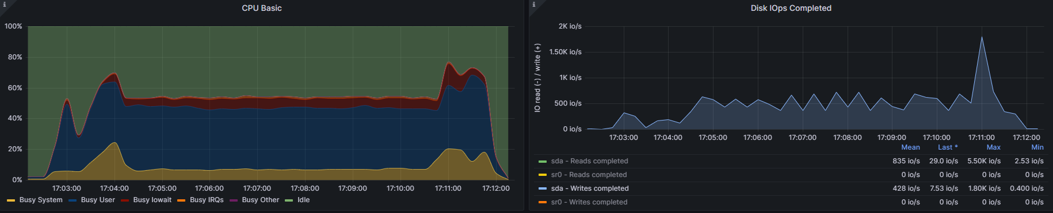
2 Результаты экспериментов
vacuum full
pg_repack
pg_repack –j2
pgcompacttable

Slide 53
2 Результаты экспериментов
 | Vacuum full | pg_repack | pgcompacttable
Длительность (сек) | 99 | 114 | 534
Сколько ушло (Гб) | 3,6 | 3,6 | 1,9
Сколько wal (Гб) | 6,5 | 7,1 | 7,5
Max нагрузка CPU (%) | 74,2 | 82,1 | 75,8
Средняя нагрузка на диски (io/s) | 291 | 491 | 835

Slide 54

Бонусный материал pg_index_watch

Slide 55
3 pg_index_watch
Как бы сделать так, чтобы PostgreSQL сам следил за блоатом в индексах и перестраивал их при необходимости?

Slide 56
3 pg_index_watch
Нужен инструмент, который понимает, какие индексы нужно перестраивать, а какие нет.

Slide 57
3 pg_index_watch
Но как понять, какие индексы нужно перестроить?

Slide 58
3 pg_index_watch
index_size/reltuples – оценка отношения

Slide 59
3 pg_index_watch
Indexrleid
Relname
Indexrelname
Indexsize
Estimate_tuples

Slide 60
3 pg_index_watch
Установка:
git clone https://github.com/dataegret/pg_index_watch
cd pg_index_watch
psql -1 -d postgres -f index_watch_tables.sql
psql -1 -d postgres -f index_watch_functions.sql

Slide 61
3 pg_index_watch
Первый запуск:
nohup psql -d postgres -qt -c "CALL index_watch.periodic(TRUE);" >> index_watch.log

Slide 62
3 pg_index_watch
Не запускать во время работы pg_dump
Cron:
00 00 * * * psql -d postgres -AtqXc "select not pg_is_in_recovery();" | grep -qx t || exit; psql -d postgres -qt -c "CALL index_watch.periodic(TRUE);"

Slide 63
3 pg_index_watch
psql -d postgres -c "SELECT * FROM index_watch.history LIMIT 20"

Slide 64
3 pg_index_watch
ts | 2023-03-28 10:46:53
db | pgconf
schema | pg_toast
table | pg_toast_12714031
index | pg_toast_12714031_index
size_before | 114 MB
size_after | 86 MB
ratio | 1.33
tuples | 3906 kB
duration | 00:00:21

Slide 65
3 pg_index_watch
Select * from index_watch.config;
-[ RECORD 1 ]+----------------------------------------------------------------------
id | 1
datname |
schemaname |
relname |
indexrelname |
key | index_size_threshold
value | 10MB
comment | ignore indexes under 10MB size unless forced entries found in history
-[ RECORD 2 ]+----------------------------------------------------------------------
id | 2
datname |
schemaname |
relname |
indexrelname |
key | index_rebuild_scale_factor
value | 2
comment | rebuild indexes by default estimated bloat over 2x

Slide 66
3 pg_index_watch
index_size_threshold
index_rebuild_scale_factor
minimum_reliable_index_size
skip

Slide 67
3 pg_index_watch
FUNCTION index_watch.set_or_replace_setting(
_datname text,
_schemaname text,
_relname text,
_indexrelname text,
_key TEXT,
_value text,
_comment text)

Slide 68
3 pg_index_watch
select index_watch.set_or_replace_setting('pgconf', NULL, NULL, NULL, 'index_size_threshold', '20MB', 'skip indexes less than 20MB on pgconf database');
select index_watch.set_or_replace_setting('pgconf', 'public', 'aln*', NULL, 'index_size_threshold', '10MB', 'skip indexes less than 10MB on aln* tables’);
select index_watch.set_or_replace_setting('pgconf', 'public', 'aln*', NULL, 'skip', 'true', 'skip indexes on aln* tables');

Slide 69

Заключение

Slide 70
Заключение
Причины появления блоата описал

Slide 71
Заключение
Причины появления блоата описал
Варианты по борьбе с ним рассмотрел

Slide 72
Заключение
Причины появления блоата описал
Варианты по борьбе с ним рассмотрел
С новой утилитой познакомил

Slide 73
Заключение
Причины появления блоата описал
Варианты по борьбе с ним рассмотрел
С новой утилитой познакомил
Самое время ответить на вопросы!

Slide 74
Спасибо за внимание!
Александр Никитин
Telegram: @anikitindba

